Slide 1

មជ្ឈមណ្ឌលកូរ៉េ សហ្វវែរ អេច អ ឌី
Korea Software HRD Center
Java Presentation Materials
ឣ្នកប្រឹក្សាយោបល់: បណ្ឌិត​​ គីម​ ថេខ្យុង
ឣ្នកណែនំា: លោក លាង ប៊ុនរ៉ុង
លោក លន់ សុវត្ថានា
លោក ផេង តុលា
លោក ដារ៉ា ពេញចិត្ត
www.kshrd.com.kh

Slide 2
ថ្នាក់ សៀមរាប
ក្រុមទី ១
ប្រធានបទ៖ ការស្វែងយល់ពីOOP
សមាជិក
លោក សុង សៀកថេង
លោក ផា វ៉ាន់សា
លោក កាន់ ច័ន្ទប្រសិទ្ធ
លោក នង ឌីណា
កញ្ញា ទិត្យ អម្រិតវិជេយ្យោ

Slide 3
មាតិកា
1. តើOOPជាអ្វី?
2. Inheritance
3. Polymorphism
4. Encapsulation
5. Abstraction(Abstract Class & Interface)
6. Object Class

Slide 4
1. ការណែនាំអំពី​ OOP
តើOOPជាអ្វី?
OOP ជាវិធីសាស្រ្តក្នុងការសរសេរកូដដោយផ្ដោតសំខាន់លើ Class និង Object ឬ ជាវិធីសាស្រ្ត
ដែលផ្ដោតទៅលើការរៀបចំរក្សាទុកទិន្នន័យ ជាជាង logic។
គុណសម្បត្តិរបស់ OOP រួមមាន៖
ងាយស្រួលក្នុងការហៅកូដមកប្រើច្រើនដង និងកាត់បន្ថយការសរសេរកូដច្រំដែល
ដើម្បីការពារសុវត្ថិភាពកូដរបស់យើងដោយការលាក់ទិន្នន័យ (Data hiding)
ធ្វើឲ្យកូដមានរបៀបរៀបរយ និងងាយស្រួលអាន
បន្ថែម feature ថ្មី (Extensibility)
ងាយស្រួលក្នុងការគ្រប់គ្រង (Maintainability)

Slide 5
2. ការណែនាំអំពី​ Inheritance
Inheritance
Inheritance ជាការបង្កើត class ថ្មីមួយដោយទាញយក data ពី class ដែលមានស្រាប់មក
ប្រើ។ Class ដែលមានហើយនេះហៅថា Base Class (Parent Class) ហើយ class ដែលបង្កើត
ថ្មីហៅថា Derived Class (Child Class)។
គុណសម្បត្តិរបស់ Inheritance រួមមាន៖
កាត់បន្ថយការសរសេរកូដដដែលៗ
បន្ថែមនៅលក្ខណៈថ្មីៗទៅឲ្យកូដ

Slide 6
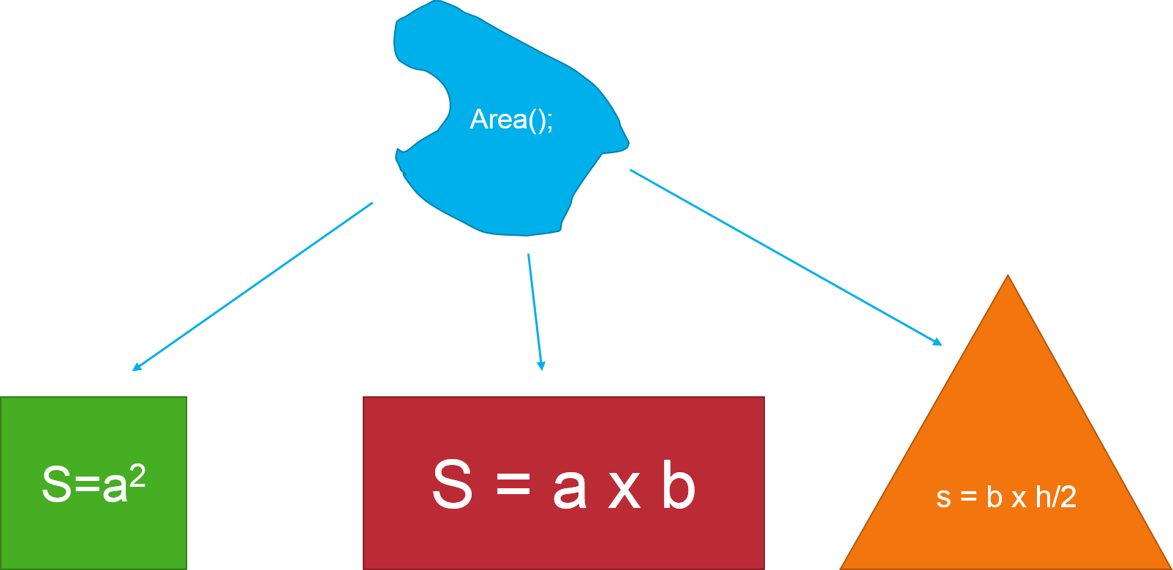
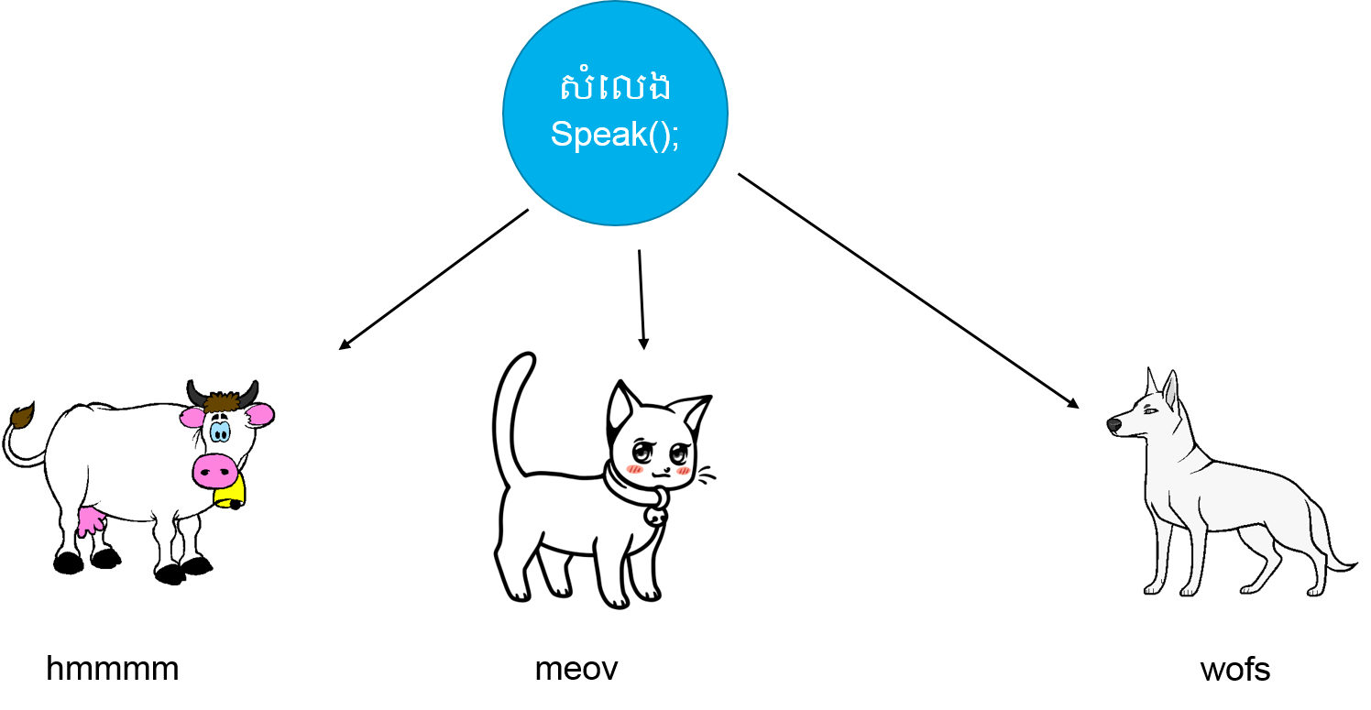
3. ការណែនាំអំពី​ Polymorphism
Polymorphism
Polymorphism គឺជា template គម្រូមួយដែលផ្ដល់លក្ខណៈ ឬគោលបំណងតែមួយទៅឲ្យ sub
class នានាក្រោមសណ្ឋាន ឬបរិបទដោយឡែកៗពីគ្នា។

Slide 7
3. ការណែនាំអំពី​ Polymorphism (ត)
Polymorphism មាន២ប្រភេទ៖
Method Overloading ៖ ជាការកំណត់ Method ពីរឬច្រើនដែលមានឈ្មោះដូចគ្នា តែមាន parameters ខុសគ្នា។
Method Overriding ៖ Method ដែលមាន structure ដូចៗគ្នា ស្ថិតនៅ class ផ្សេងគ្នា ដែលមានទំនាក់ទំនងគ្នា តាមរយះការ inherite។

Slide 8
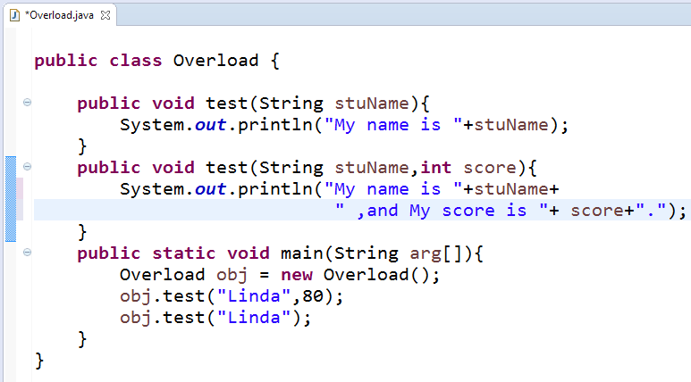
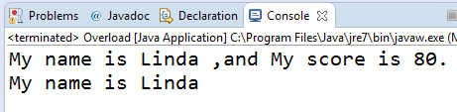
3. ការណែនាំអំពី​ Polymorphism (ត)
Overloading Method: Different the number of paramaters

Slide 9
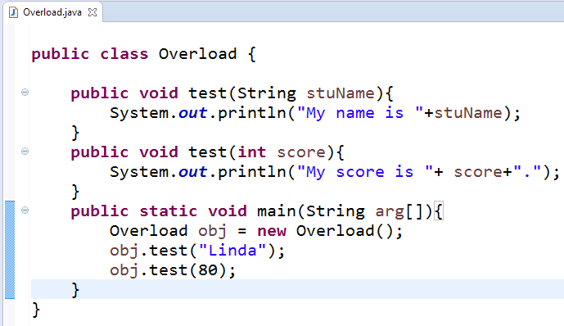
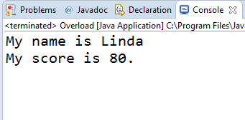
3. ការណែនាំអំពី​ Polymorphism (ត)
Overloading Method: Different data type of parameters

Slide 10
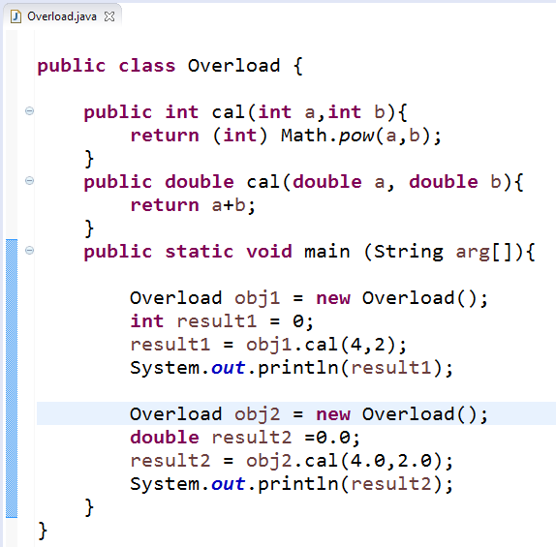
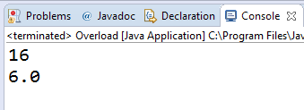
3. ការណែនាំអំពី​ Polymorphism (ត)
Overloading Method: Different data type of functions

Slide 11
3. ការណែនាំអំពី​ Polymorphism (ត)
Overriding Method
public class Test1 { public void methodToOverride(){ System.out.println("This is the method of Super Class"); } public void method(){ System.out.println("Other method in super class"); } } | public class Test2 extends Test1 { @Override public void methodToOverride() { System.out.println("This is method of sub class"); } public void method(){ System.out.println("Other method in sub class"); } public void display() { System.out.println("This is display"); } } | public class Test3 { public static void main(String[] args) { Test1 obj1 = new Test1(); Test2 obj2 = new Test2(); Test1 obj3 = new Test2(); Test2 obj4 = new Test2(); obj1.methodToOverride(); obj2.methodToOverride(); obj3.methodToOverride(); obj4.display(); } }

Slide 12
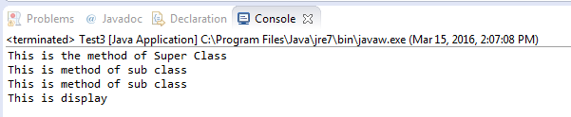
3. ការណែនាំអំពី​ Polymorphism (ត)
Overriding Method

Slide 13
4. ការណែនាំអំពី​ Encapsulation
Encapsulation
Encapsulation ជាវិធីសាស្ត្រ Data Hiding។ វារារាំងការ Access ដោយផ្ទាល់ពី class ខាងក្រៅ តែអនុញ្ញាតឲ្យ access ទៅបានតាមរយះ public Method នៅក្នុង Class មួយនោះ។

Slide 14
4. ការណែនាំអំពី​ Encapsulation (ត)
public class encap { private int ssn; private String empName; private int empAge; public int getEmpSSN(){ return ssn; } public String getEmpName(){ return empName; } public int getEmpAge(){ return empAge; } public void setEmpAge(int newValue){ empAge = newValue; } public void setEmpName(String newValue){ empName = newValue; } public void setEmpSSN(int newValue){ ssn = newValue; } public static void main(String[] args) { } } | public class encapTest { public static void main(String args[]){ encap obj = new encap(); obj.setEmpName("Mario"); obj.setEmpAge(32); obj.setEmpSSN(112233); System.out.println("Employee Name: " + obj.getEmpName()); System.out.println("Employee SSN: " + obj.getEmpSSN()); System.out.println("Employee Age: " + obj.getEmpAge()); } }
Example

Slide 15
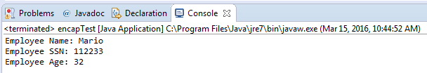
4. ការណែនាំអំពី​ Encapsulation (ត)
Output:

Slide 16
5.1 ការណែនាំអំពី​ Abstraction
Abstraction (Abstract Class & Interface)
Abstract class គឺជាclass ដែលបង្កើតឡើងដោយប្រើ key word Abstract នៅពីមុខ keyword class វាអាចរក្សានូវ
method ដែលជាប្រភេទ abstract មួយឬច្រើន ឬ ពុំមាន method Abstract នៅក្នុង
abstract class នោះ។ abstract class ពុំអាចអនុញ្ញាតិអោយយើងធ្វើការ instantiate
ចេញពី abstract class នោះដោយផ្ទាល់បានទេ ប៉ុន្ដែយើងត្រូវការ subclass ដើម្បីធ្វើការ
implement នូវ abstract method ទាំងឡាយ និង normal method របស់ abstract
class នោះមកប្រើនៅក្នុង subclass ។

Slide 17
5.1 ការណែនាំអំពី​ Abstraction (ត)
Abstraction (Abstract Class & Interface)
Syntax:
public abstract class ClassName
{
…
}

Slide 18
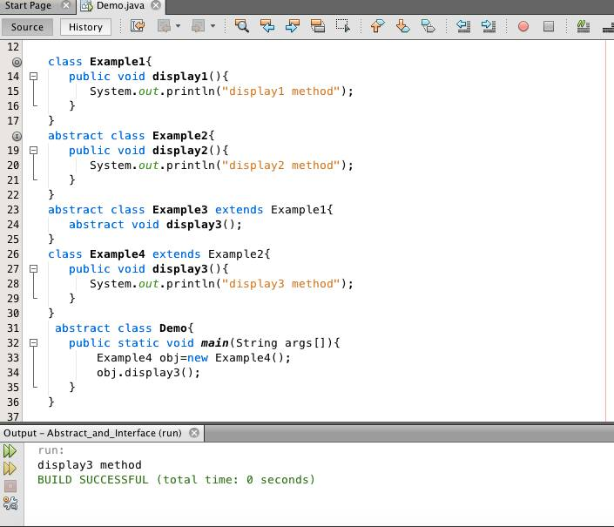
5.1 ការណែនាំអំពី​ Abstraction (ត)
Example

Slide 19
5.2 ការណែនាំអំពី​ Interface
Interface ជាប្រភេទ reference ស្រដៀងគ្នានឹង Abstract class ដែរ តែវាមានត្រឹមតែ static, final variable និងបណ្តុំនៃ Abstract method ដែលអាចនឹងត្រូវ override ឬមិនទាន់ override នៅក្នុង sub interface ឬ abstract subclass និងត្រូវ override យ៉ាងដាច់ខាតនៅក្នុង subclass។
Syntax:
public interface InterfaceName
{
(method header)...
}

Slide 20
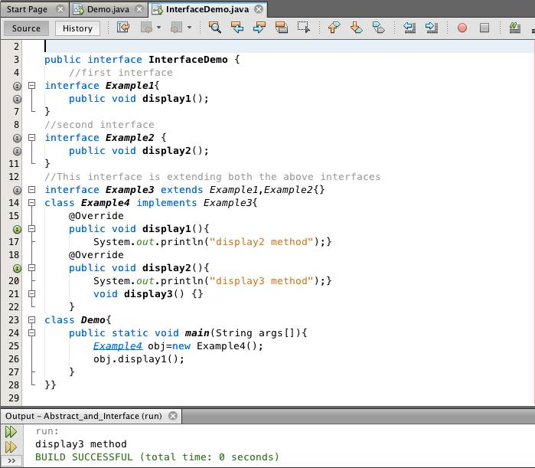
5.2 ការណែនាំអំពី​ Interface (ត)
Example

Slide 21
5.3 ប្រៀបធៀប Abstract Class និង Interface
Abstract class | Interface
1) Abstract class អាចមាន ឬគ្មានabstract and non-abstract methods. | Interface មានតែ only abstract methods.
2) Abstract class មិនអាចមាន multiple inheritance. | Interface អាច multiple inheritance.
3) Abstract class អាចមាន final, non-final, static and non-static variables. | Interface មានតែ only static and final variables.
4) Abstract class អាចមាន static methods, main method and constructor. | Interface មិនអាចមាន static methods, main method or constructor.
5) Abstract class អាច implement ពី interface. | Interface មិនអាចធ្វើការ implementation ចេញពី abstract class.
6) The abstract keyword គឺប្រើដើម្បីប្រកាស abstract class. 7) Abstract class អាចមាន Protected, ​​private and public method. | interface keyword ត្រូវបានប្រើដើម្បីប្រកាស interface. Interface មានតែ public method.
Example: public abstract class Shape{ public abstract void draw(); } | Example: public interface Drawable{ void draw(); }

Slide 22
5.4 តើពេលណាគេប្រើ abstract class ឬ interface?
គេប្រើ abstract class នៅពេលដែល៖
គេចង់ share code ទៅតាម classes បីបួនដែលទាក់ទងគ្នា
គេរំពឹងថា classes ដែលគេបន្ថែមទៅលើ abstract class ដែល method ឬ fields មានលក្ខណៈដូចគ្នាច្រើន
ឬក៏ត្រូវការ access modifiers other than public (ដូចជា private និង protected)
គេចង់ប្រកាសវាជា non-static ឬ non-final fields និងអាចអោយ គេកំនត់ method ដែលអាច access និង
modify លក្ខណៈ object ដែលជារបស់វា។
គេប្រើ interface នៅពេលដែល៖
គេរំពឹងថា classes ដែលមិនទាក់ទងគ្នាអាចប្រើប្រាស់ interface នោះបាន
គេចង់បញ្ជាក់អោយច្បាស់ពី behavior of a particular data type ហើយមិនបារម្ភពីនណាប្រើប្រាស់ behavior របស់វា
គេចង់បានគុណប្រយោជន៍ពី multiple inheritance of type

Slide 23
6. ការណែនាំអំពី​ Class & Object
Object Class
Class ប្រៀបបាននឹង template /blue print ដែលកើតឡើងចេញពី individual object ឬ object
ដែលត្រូវបានបង្កើតដោយមនុស្សទៅតាមតម្រូវការដែលគេចង់បាន។
Class មាន២ fields សំខាន់គឺ variable field និង function field
Variable field ជា field ដែល declare ពី data member
Function field ជា field ដែល declare ពី method member
Class name
Int id; String name=”groupone”;
void setId(); int getId(); void setName(); String getName(); Void display();

Slide 24
6. ការណែនាំអំពី​ Class & Object (ត)
Object គឺជា instance របស់ class ដែលសម្តែងលក្ខណៈទាំងអស់របស់ class តាមរយៈ
properties។
Object មានពីរប្រភេទ៖
Object State and Object Behavior
Object State: គឺជា Object ដែលមិនមានការប្រែប្រួលតម្លៃ
Object Behavior: គឺជា Object ដែលកំពុងបង្កើត សកម្មភាព ឬព្រឹត្តិការណ៍ណាមួយឲ្យ
មានការផ្លាស់ប្តូរ។

Slide 25

6. ការណែនាំអំពី​ Class & Object (ត)

Slide 26
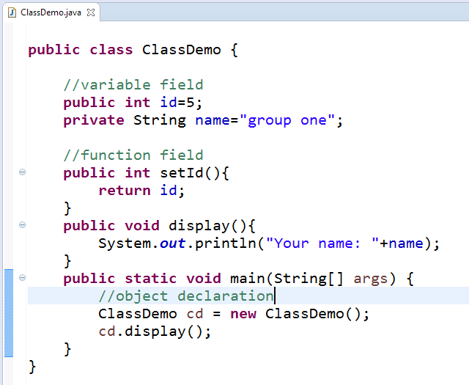
6. ការណែនាំអំពី​ Class & Object (ត)

Slide 27
ប្រភពឯកសារ
http://beginnersbook.com/2013/05/encapsulation-in-java/
https://www.youtube.com/watch?v=szYzBC89CPE
http://www.javatpoint.com/encapsulation

Slide 28
សូមអរគុណ!!!

